Slide 1
学科竞赛编程
C++
NOI
IOI
教研研究院
NOIP

Slide 2
Gap差距
题目描述：
如今，Arkady在大型机场担任空中交通管制员。他控制着一条通常仅用于着陆的跑道。因此，他有一个在最近的将来着陆的飞机时间表，每次着陆持续 1 1分钟。
他被要求在时间表中插入一个起飞点。起飞需要 1 1分钟本身，但出于安全原因，起飞和至少任何着陆之间应该有一个时间空间 小号 小号双方分钟。
找到Arkady可以插入起飞的最早时间。

Slide 3
输入输出格式
输入格式：
第一行输入包含两个整数 ñ n和 小号 s（ 1 \ le n \ le 100 1 ≤ Ñ ≤ 1 0 0， 1 \ le s \ le 60 1 ≤ 小号≤ 6 0） -上的着陆和起飞之间的时间安排和允许的最小时间（以分钟计）着陆次数。
接下来的每一个 ñ n行包含两个整数 H h和 米 m（ 0 \ le h \ le 23 0 ≤ ħ ≤ 2 3， 0 \ le m \ le 59 0 ≤ 米≤ 5 9） -的时间，以小时和分钟，当一个平面将土地，从当前时刻开始（即，当前时间是 0 0 0 0）。这些时间按递增顺序给出。
输出格式：
打印两个整数 H h和 米 m - 从最早的时间Arkady可以插入起飞的当前时刻开始的小时和分钟。

Slide 4
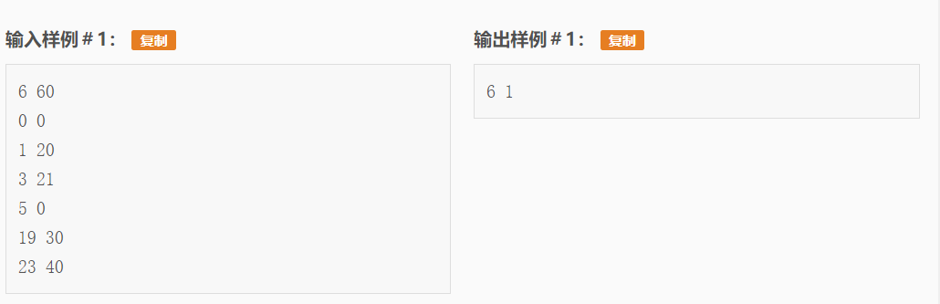
输入输出样例

Slide 5
#include <iostream>
#include <cstdio>
#include <cstring>
using namespace std;
const int MAXT = 1500; //因为最多会到 25:00 起飞，所以最多有 1500 分钟
int n, s;
bool ok[MAXT + 1];
int main() {
memset(ok, true, sizeof ok);
cin >> n >> s;
for (int i = 1; i <= n; ++i) {
int h, m;
cin >> h >> m;
int t = h * 60 + m; //全部转成分钟
for (int i = max(0, t - s); i <= t + s; ++i)
ok[i] = false;
}
for (int i = 0; i <= MAXT; ++i)
if (ok[i]) {
int h = i / 60, m = i % 60;
cout << h << " " << m << endl;
break;
}
return 0;
}
1
PART ONE

Slide 6
每日打卡
题目描述
连续打卡天数越多，每次打卡获得的奖励也就越多，同时连续天数加上一天。如果多天不打卡，连续天数仅仅只是减少，当遗漏天数越少，减少的天数也就越少。规则是减少2^(n-1)天，n为连续遗漏天数。连续天数在下一次打卡时清算，打卡连续天数不会小于0。也就是说，如果每隔一天打卡，那么连续天数就不会变了。
当连续天数达到以下天数时，给予不同的活跃值奖励：
1天：奖励1（千里之行，始于足下）
3天：奖励2（坚持3天了，加油！）
7天：奖励3（曜日轮回）
30天：奖励4（月圆月缺，习惯养成）
120天：奖励5（坚持四个月了！）
365天：奖励6（一年四季都坚持下来了！真不容易！）
小a N天前注册了一个账号，虽然当时立志每天都要打卡，但发现这不太容易做到。现在知道他N天的的打卡记录，小a希望得知他通过打卡，在n天能获得多少活跃值？

Slide 7
输入输出格式
输入格式：
第1行一个整数N（<=1000）。
接下来N行，每行一个整数1或0，代表当天是否打过卡。
输出格式：
一个整数，表示获得的活跃值！

Slide 8
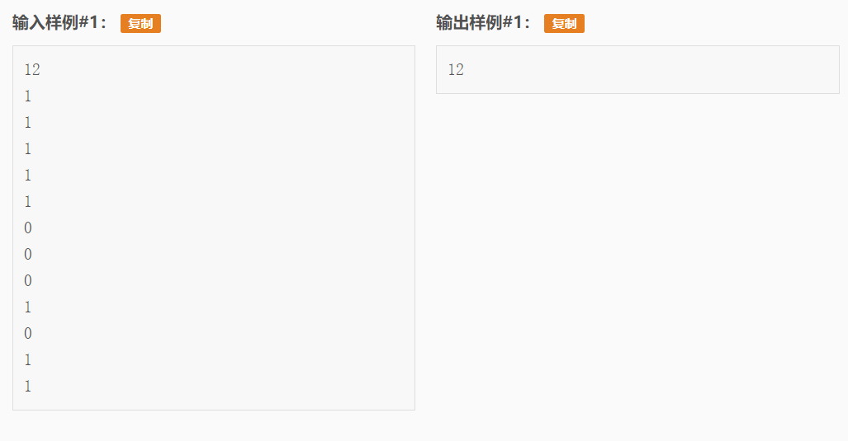
输入输出样例

Slide 9
#include<cstdio>
#include<cmath>
int main()
{
int n,t=0,a,d=0,m=0; //n:有n天 t:分数 a:只是存是否打卡的 d是累计天数 m是累计未打卡天数
scanf("%d",&n); //输入n
for(int i=0;i<n;i++)
{
scanf("%d",&a); //输入有没有打卡
if(a==1)
{
if(m>0) d-=pow(2,m-1); //减去未打卡的天数
if(d<0) d=0; //如果小于0就回到0
t++;d++;m=0; //未打卡天数清0，打卡天数+1，积分+1
if(d>=3) t++; //如果打开天数超过3，积分额外+1
if(d>=7) t++; //如果打开天数超过7，积分额外+1
if(d>=30) t++; //如果打开天数超过30，积分额外+1
if(d>=120) t++; //以此类推
if(d>=365) t++;
}else if(a==0) m++; //如果未打卡，m++
}
printf("%d",t); //输出结果
return 0;
}
1
PART ONE

Slide 10
胜率计算
题目描述
输入A,B,C,D
A：小明参赛数，B:小明胜利数，C:小红参赛数，D:小红胜利数
如果胜率一样输出"DRAW"
如果小明胜率高输出"TAKAHASHI"
如果小红胜率高输出"AOKI"

Slide 11
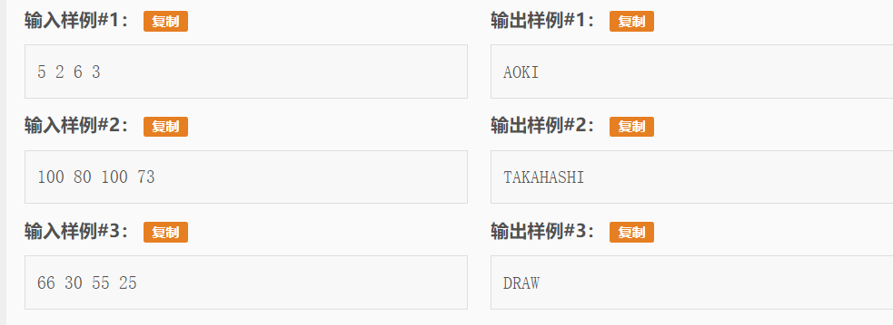
输入输出样例

Slide 12
#include<cstdio>
#include<iostream>
using namespace std;
double c1,c2,s1,s2;
int main() {
cin>>c1>>s1>>c2>>s2;
if(s1/c1>s2/c2)
cout<<"TAKAHASHI"<<endl;
else if(s1/c1<s2/c2)
cout<<"AOKI"<<endl;
else
cout<<"DRAW"<<endl;
return 0;
}
1
PART ONE

Slide 13
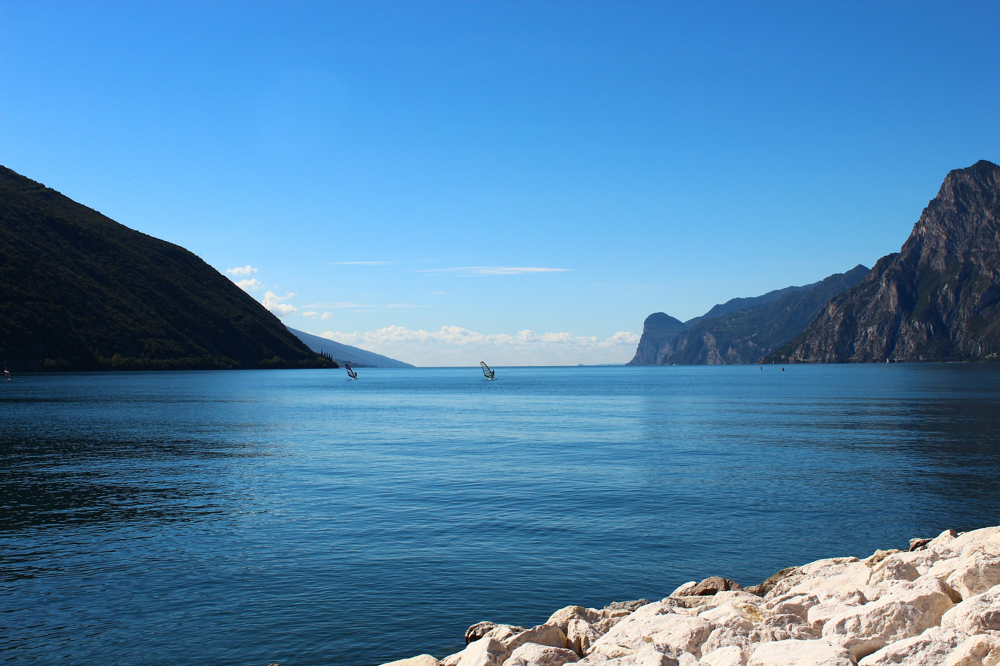
F u t u r e X 科 学 教 育 - 创 新 课 程
像科学家一样思考
像工程师一样解决问题

